Slide 1
Práticas de Ensino em Zoologia
Christie Sototuka Lygia Aguiar
Davi Martinelli Maria Elisa Goes
Gabriela Santos Ornella Zumpano
Juliana Rossi Raquel Monteiro

Slide 2
Atividade
Tema sorteado: Novo Código Florestal - Mamíferos
Conceitos Científicos
Atividades Possíveis: Debates, simulação de audiência pública, exercícios, entre outros
Biodiversidade
Hábitat/Perda de hábitat
Conservação
Efeito de Borda
Corredor Ecológico
Fragmentação
Caça
Serviços ecossistêmicos
Espécie chave
Espécie exótica
Epécie generalista
Riqueza
Abundância
Recurso
Perda de recurso

Slide 3
Atividade Proposta
Público-Alvo: Turmas de 3º ano do Ensino Médio
Duração: 2 aulas de 50 minutos (“dobradinha”)
Atividade: Uma imagem será distribuida para a turma, com diferentes áreas demarcadas, para ser feita uma comparação entre o Código Florestal de 1965 e o de 2012.

Slide 4
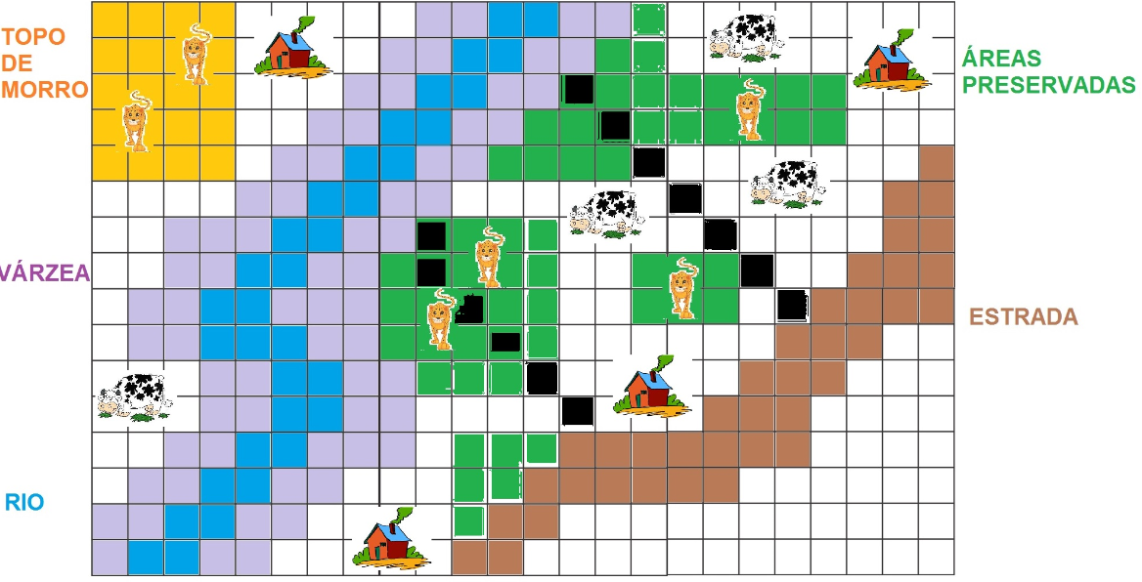
Decifrando o código
Situação hipotética

Slide 5
Refletir
Por que a onça precisa de uma área grande para viver ?
(Ex. reproduzir, caçar -> outros mamíferos precisam existir)
Quais os benefícios da mata ciliar?
(Ex. reter nutrientes e partículas -> diminui assoreamento)
Se você fosse um agricultor e quisesse aumentar os lucros, o que poderia fazer na terra?
(Ex. aumentar a área de plantio)

Slide 6
Decifrando o código
Informações de mudanças do Código Florestal
25 de maio de 2012
Código Florestal Brasileiro
Diminuição da mata ciliar de 30 para 15 metros. (retire 1 quadrado de área de várzea em toda extensão do rio)
Não é necessário recompor vegetação nativa.
(retire 6 quadrados das áreas preservadas)

Slide 7
Decifrando o Código

Slide 8
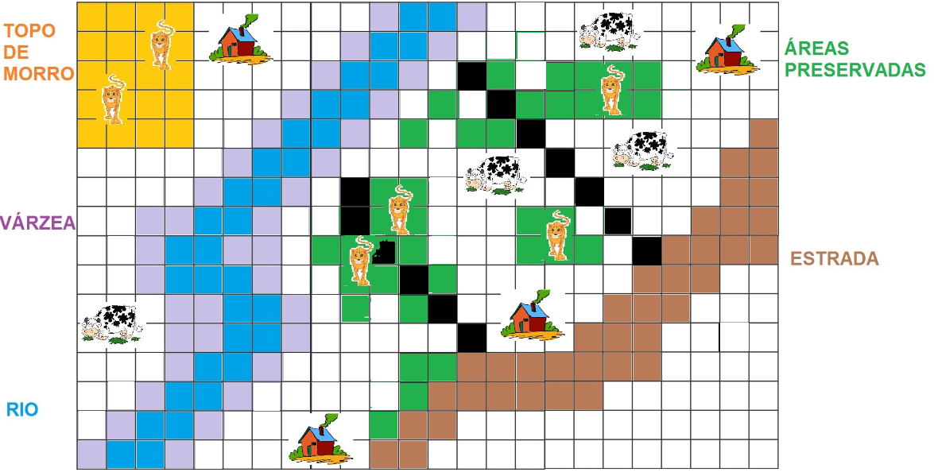
Decifrando o Código

Slide 9
Discussão
Se uma onça necessita de pelo menos 6 áreas verdes para sobreviver, o que aconteceria com as onças do seu desenho?
Tem alguma consequência para os humanos que ali vivem?
E quanto ao rio, quais efeitos o desmatamento poderia gerar?
Nós temos influência sobre o que acontece ali?
Notes:
Nós temos influência sobre o que acontece ali? (pensei na participação popular do código, das coisas que consumimos e usamos e suas origens..)

Slide 10
Referência
LEI Nº 4.771, DE 15 DE SETEMBRO DE 1965
LEI Nº 12.651, DE 25 DE MAIO DE 2012
GALETTI, M., PARDINI, R., DUARTE, J.M.B., SILVA, V.M.F., ROSSI, A. & PERES, C.A. Forest legislative changes and their impacts on mammal ecology and diversity in Brazil. Biota Neotrop. 10(4): http://www.biotaneotropica.org.br/v10n4/en/abstract?article+bn00710042010.

